Slide 1
«Психолого-педагогическое сопровождение детей раннего возраста» Использование игрового набора Дары Фребеля в раннем возрасте
муниципальное бюджетное дошкольное образовательное учреждение «Детский сад комбинированного вида №61» городского округа Самара
Выполнил: Старший воспитатель
МБДОУ «Детский сад № 61» г.о.Самара Калинина Т.В.
Самара, 2020г.

Slide 2
Краткая информация о деятельности МБДОУ «ДЕТСКИЙ САД № 61» Г.О. сАМАРА
В МБДОУ «Детский сад № 61» г.о.Самара функционировала с 1981 года одна группа для детей раннего возраста. С 2012 года в МБДОУ «Детский сад № 61» г.о.Самара деятельность группы раннего возраста была прекращена. С 2020-2021 учебного года в нашем учреждении планируется открыть 60 мест для детей раннего возраста в возрасте от 2 до 3 лет.

Slide 3
Актуальность направления
Выбранное направление собственного педагогического опыта обусловлено предстоящим открытием значительного количества мест в ДОУ для детей раннего возраста. Соответственно, одной из задач методической работы в ДОУ является подбор рекомендаций для воспитателей групп раннего возраста по созданию условий для развития игровой деятельности у детей раннего возраста. МБДОУ «Детский сад № 61» г.о.Самара полностью укомплектован игровыми наборами «Дары Фребеля», педагогами накоплен опыт работы по применению данного набора в работе с детьми дошкольного возраста. Данная презентация представляет подборку игр и игровых упражнений для малышей с применением «Даров Фребеля», использование которых позволит педагогам, работающим с детьми раннего возраста, ускорить и облегчить процесс адаптации детей в группе, разнообразить совместную деятельность взрослого и ребенка, обеспечить всестороннее развитие детей.

Slide 4
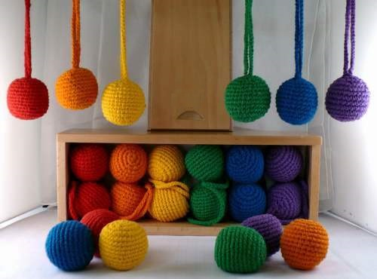
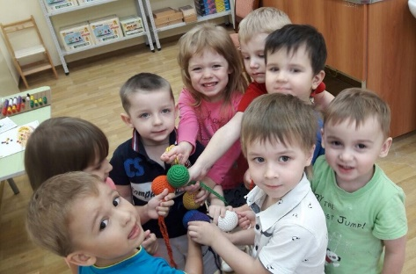
«Текстильные мячики» - Цветные мячики на ниточках – первый дар Фрёбеля, который используют для сенсорного воспитания детей.
Последовательность работы с мячиками такова:
Знакомство - манипуляции с мячом (сжимание мяча, подбрасывание, метание, ловля и катание)
Знакомство с цветом: упражнения «Сортировка мячей по цвету», «Найди мяч нужного цвета», «Какого мяча нет?», «Цветной мячик», «Путешествие цветных мячиков»,
Знакомство со свойствами шара (через действия с мячами): упражнения
- «Мячик спит» - состояние покоя на горизонтальной поверхности
- «Мячик катится по дорожке» - движения по поверхности
- «Мячик катится с горы» - движения по горизонтальной поверхности
«Мячик катится по тропинке» - движение по кривой поверхности
Знакомство с окружающим:
Упражнения:
- «Как меня зовут?» (имя собственное ребёнка)
- «Как тебя зовут?» (имя сверстников)

Slide 5
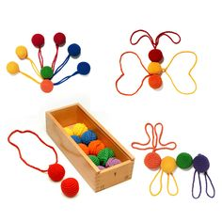
Игра на координацию движений «Поиграем с мячиком!»
За веревочку держу,
По мячу ладошкой бью,
Мячик, мячик, мой дружок
Мягкий, мягкий, мягкий бок.
За веревочку держу,
И другой ладошкой бью,
Мяч бросаю и ловлю
Я с мячом играть люблю!
На заметку: Мячики должны быть небольшие, мягкие, связанные из шерсти, различных цветов – цвета радуги и белый. К каждому мячу прикрепляется ниточка. Во время игр с мячиками обязательно музыкальное сопровождение либо художественное слово (например, стишки) и показ взрослого тех движений, элементов, которые ребенку необходимо повторить.

Slide 6
Игры с текстильными мячиками на знакомство с направлением движения:
Пила» (движения вперёд-назад)
«Я пила, пила, пила,
Всё пилю, пилю, пилю,
Перепиливаю! Вперёд-назад, вперёд-назад»
«Скачут мячики» (движения вверх-вниз)
«Скачет мячик, прыг да скок,
Скачет мячик в кулачок,
И по пальчикам ладошки
пальчик каждый стоит в ряд,
И в ладошку, и назад!»
«Часики» (движения маятниковые)
«Я весёлая лиса» (круговые движения)
Я весёлая лиса, мне вцепилась в хвост оса.
«Рыбка» (плавательные движения)

Slide 7
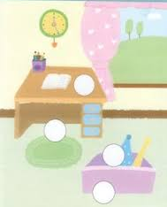
Игры и упражнения для развития познавательной активности
Воспитатель читает ребенку стихи о мячике,
тем самым словесно сопровождает
игровые упражнения:
Что такое, что за шум?
Скачет мячик: бум-бум-бум!
Прыг-прыг-прыг и скок-скок-скок, -
Укатился под кусток.
Скачет мячик, прыг да скок,
Скачет мячик в кружок,
Скачет пять раз подряд,
И в ладошку, и назад!
Разноцветный мячик
По круглой дорожке скачет.
Прыгает, не бьется,
В руки не дается!
Игра с детьми в групповом помещении «Мячик спрятался»
Воспитатель прячет мячик при ребенке и предлагает его найти, при нахождении ребенком мячика педагог проговаривает: «Вот, он, мячик, на столе и.т.д.»

Slide 8
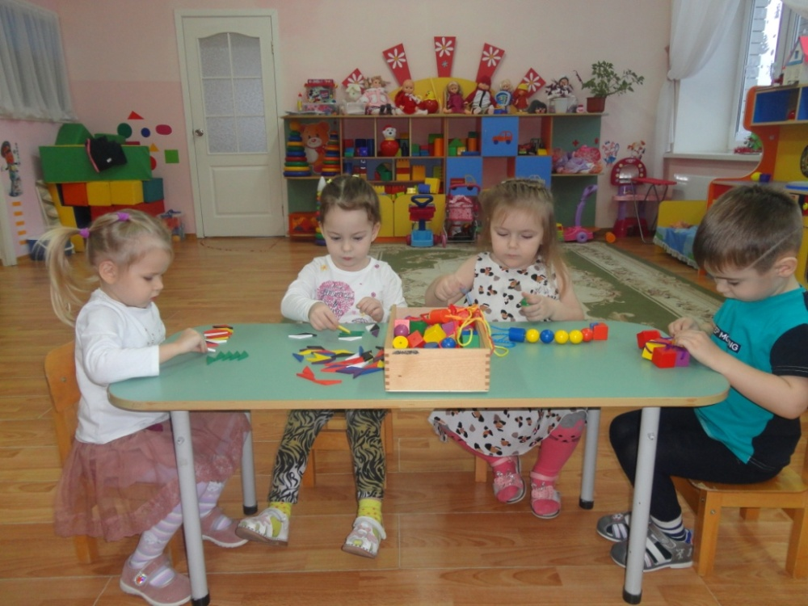
ИГРА «ВОЛШЕБНЫЙ ШАР» (АДАПТАЦИЯ В ГРУППЕ)
1. Дети встают по кругу, передают друг другу
деревянный шарик из набора J1, перекатывая его
из ладошек, сложенных чашечкой в ладошки
следующему игроку. Вместе с шариком нужно
«передать» улыбку.
3. Игра «Настроение».
Дети нанизывают на шнурки шары из набора J1, выбирая цвет и форму по настроению и нанизывает на шнурок все
фигурки выбранного цвета.
2. Воспитатель бросает мяч из набора 1 и произносит: «Я умею...» или «Я не умею...». Ребенок, поймав мяч, продолжает фразу, объяснив , почему он что-то умеет или не умеет. Например: «Я умею смотреть, потому что у меня есть глаза», или: «Я не умею летать, потому что у меня нет крыльев».
Предварительная работа: с детьми проводятся игры на сортировку предметов по одному или нескольким признакам, объединение групп предметов по общему признаку.

Slide 9
Рекомендации по использованию игрового набора «ДАРЫ ФРЕБЕЛЯ» В РАБОТЕ с детьми РАННЕГО ВОЗРАСТА
«Дары Фребеля» – это первая развернутая система сенсорного воспитания дошкольников. Игры для детей раннего дошкольного возраста, направленные на развитие умений: сортировать, классифицировать; сравнивать; складывать; выполнять по образцу; составлять последовательности (логические цепочки); считать; прикидывать (приблизительно подсчитывать); вычитать - всем этим требованиям отвечает данный набор. Дети раннего возраста имеют естественную потребность в общении и движении, удовлетворяя которые, взрослый создает условия для эмоционального, умственного и физического развития, организует соответствующее образовательное пространство. Именно мяч, шар и являются такими «предметами».
Основные принципы организации работы с детьми по использованию в образовательном процессе развивающих игр и упражнений с шарами. 1. Принцип доступности предлагаемого материала. 2. Эмоционально-насыщенная тематика игр-занятий. 4. Привлекательность, занимательность содержания игровых занятий. 5. Коммуникативный характер, раскрепощенная атмосфера, доброжелательность в отношениях между членами детского коллектива и взрослыми. 6. Принцип одобрения и принятия.
Этапы работы. 1. Знакомство детей с формой шара, действиями с шарами на играх-занятиях («Дары» Фребеля»). 2. Закрепление знаний о шаре в упражнениях, играх, играх-занятиях. 3. Включение в различные виды деятельности (использование на занятиях по познавательному, речевому развитию, в художественно-эстетической деятельности, как предметы – заместители при формировании игровых навыков в первых сюжетных играх и др.) 4. Самостоятельное использование шаров и шариков в соответствии с потребностями и желаниями ребѐнка. Знакомство с мячиками рекомендуется начинать уже с 2-х месяцев (Ф. Фребель, Е.Н. Водовозова)

Slide 10
Эффективность применения игрового набора «дары фребеля» в работе с детьми раннего возраста
Использование текстильных мячей позволяет включить их в различные виды деятельности:
Двигательная деятельность (утренняя гимнастика с пластиковыми шариками, подвижные игры («Догони мяч», «Красный, жѐлтый, зелѐный», «Перебрось через ручеѐк» и др.), игры на развитие мелкой моторики, игры с массажными мячиками и др.);
Развитие речи (логоритмические игры, действие со сказочными персонажами – колобок, смешарики, речевые упражнения, повторение за взрослым и проговаривание своих действий(«Я катаю», «Я бросаю»); организация разговоров с детьми и др.).
Познавательное развитие (показ и манипулирование вместе с детьми привлекательными, яркими шарами из разных материалов (ткань, пластик, дерево и др.), игры-занятия по сенсорике, игры-путешествия, экспериментирование с шарами («тонет-не тонет», «прыгает-не прыгает» и др.), самостоятельные действия малыша с шарами (хватать, стучать, бросать и др.).
Продуктивная деятельность (рисование «Колечки», «Воздушные шарики», «Мой мяч»; лепка «Колобок», «Мячик»; рисование на песке и др.).
Музыкально-художественная деятельность (хороводные игры, ритмические игры, потешки и др).
Результаты работы:
1. Систематизация и разработка игр и упражнений с детьми раннего возраста с разноцветными шарами из различных материалов (текстильные, резиновые, пластмассовые, деревянные и др.)
2. Динамика развития речи детей раннего возраста, двигательных навыков, развитие сенсомоторных, социальных и коммуникативных способностей.
3. Развитие эмоциональной сферы (смех, радость, удивление, восхищение, движение).

Slide 11
ОБРАТНАЯ СВЯЗЬ
муниципальное бюджетное
дошкольное образовательное учреждение
«Детский сад комбинированного вида № 61»
городского округа Самара
443114, г.Самара, пр.Кирова, 397а
тел. 956-44-33, e-mail: mbdou61sam@mail.ru
Игра – самая любимая и естественная деятельность малышей.
Наша задача состоит в том, чтобы сделать игру содержанием детской жизни.

